Slide 1
ORM
Object Relational Mapping

Slide 2
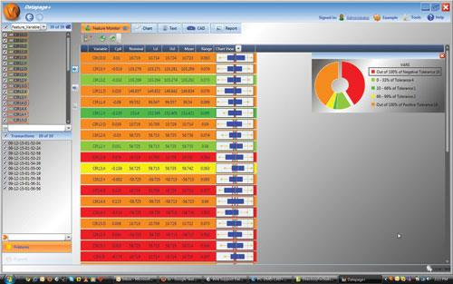

Entendendo o contexto!
Como os dados chegam no programa?

Slide 3

Entendendo o contexto!
Criar consultas para todas as solicitações?

Slide 4
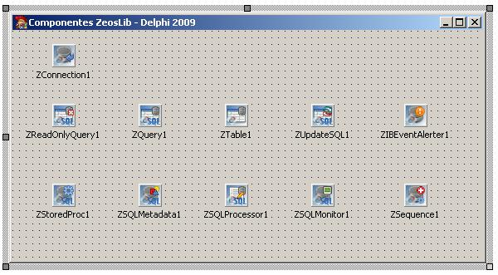
Entendendo o contexto!
Usar componentes de acesso a dados?

Slide 5
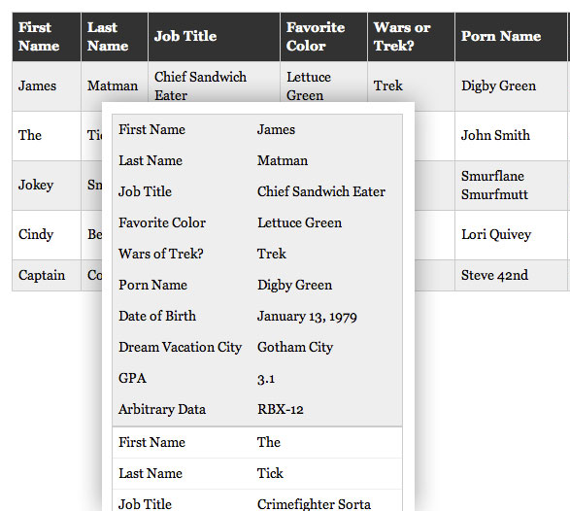
Entendendo o contexto!
ORM
Objeto
Relacional
User
Stu.
Mapeamento
Pro...
B.

Slide 6
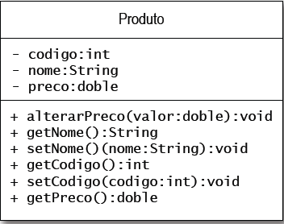

Mapeamento
Classe
Banco

Slide 7
Comparação
ORM
Sem ORM
Independência de Banco de Dados
Produtividade
Redução de Código
Cache dos Dados
Navegação entre Relacionamentos
Ferramentas fazem a abstração do banco de dados, ou seja não precisamos conhecer SQL, T-SQL, PL/SQL
Consultas mais rápidas
Menos tráfego de rede

